Slide 1
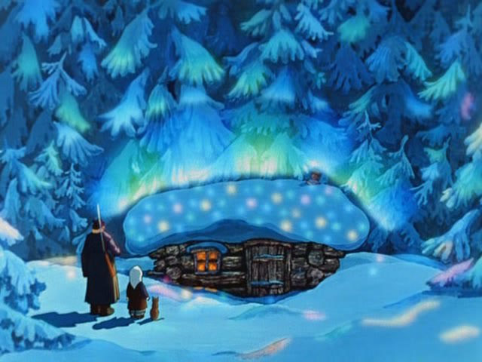
Связь заглавия и главной мысли текста.
Кокованя
Мурёнка
Козлик
Дарёнка

Slide 2
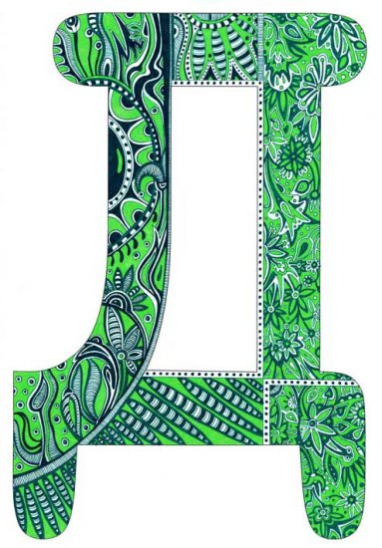
Чистописание
Дд Ддд Дуд Дед Ддв
Дарёнка Дания Давид

Slide 3
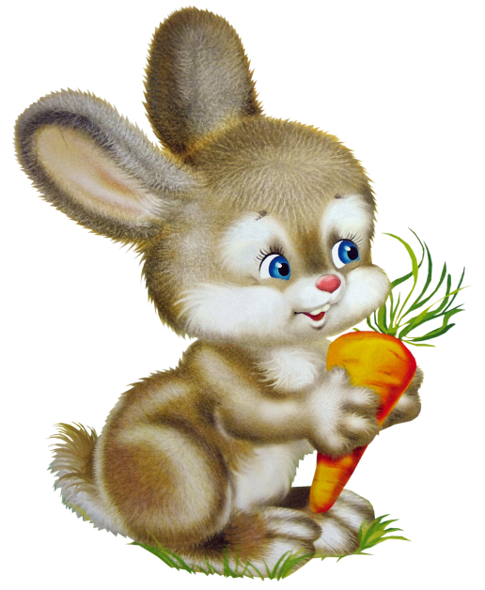
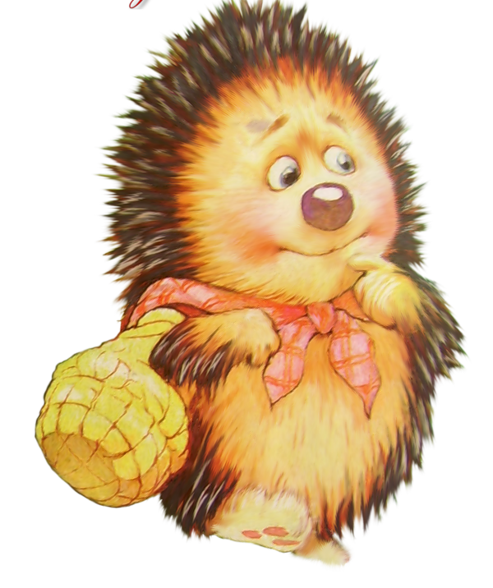
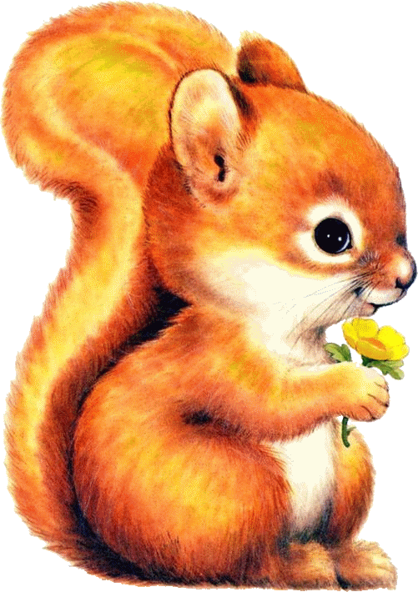
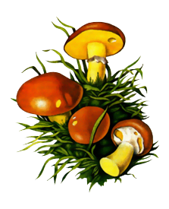
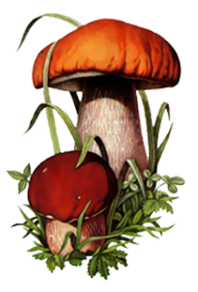
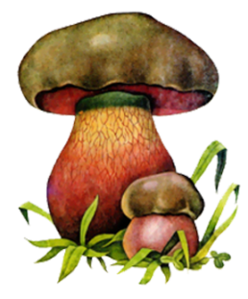
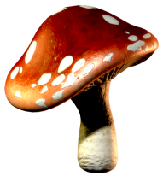
 | 2. Жили в лесу бельчонок и его друг ёжик. Однажды пришёл к ним зайчик. Он позвал их собирать грибы. Друзья собрали много грибов.
1. Жили в лесу бельчонок и его друг ёжик. Над лесом пролетел самолёт. К бельчонку пришёл в гости зайчик. У ёжика была книга. В лесу выросли грибы.

Slide 4
Признаки текста
смыслу
1. Предложения в тексте связаны по __________. Они все на одну ______.
2. К тексту можно подобрать ____________.
3. Все предложения в тексте имеют ___________.
4. Все предложения в тексте имеют ________________________________.
5. В тексте есть части: _________________________.
тему
заголовок
границы
определенное место
начало, середина, концовка

Slide 5
 | 2. Жили в лесу бельчонок и его друг ёжик. Однажды пришёл к ним зайчик. Он позвал их собирать грибы. Друзья собрали много грибов.
1. Жили в лесу бельчонок и его друг ёжик. Над лесом пролетел самолёт. К бельчонку пришёл в гости зайчик. У ёжика была книга. В лесу выросли грибы.

Slide 6
Друзья.
Жили в лесу бельчонок и его друг ёжик. Однажды пришёл к ним зайчик. Он позвал их собирать грибы. Друзья собрали много грибов.

Slide 7
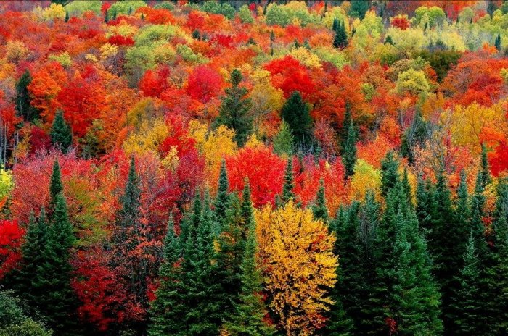
Клены оделись в багрянец. Иногда тихонько роняют свои резные листья. Внезапный порыв ветра безжалостно срывает осеннюю красу с грустных кленов.
Как нежно выглядят золотые березки среди зеленых сосен. Они опустили ветки и печалятся, что скоро придут холода.
Похожие на огромных великанов, раскинув ветки, стоят желто-зеленые дубы.
По лесному озеру плывут утки.

Slide 8
Работа по учебнику
С. 33 № 38

Slide 9
Оцените свою работу на уроке:
Я молодец!
Мне нужно ещё поработать.
Сегодня не мой день.

